Slide 1
Вступ до мовознавства

Slide 3
Традиційно граматика поділяється на морфологію і синтаксис.
Морфологія (грец. μορφή – форма, вигляд і λογος – слово, вчення) – розділ граматики, що вивчає творення форм слова, граматичні категорії, а також граматичні класи слів.
Синтаксис (грец. σύνταξις – побудова, поєднання, порядок) – розділ граматики, що вивчає систему синтаксичних одиниць і правила їх функціонування.
До одиниць синтаксису належать словосполучення і речення.

Slide 5
Речення - це…
граматично й інтонаційно оформлена за законами даної мови синтаксична одиниця, що є засобом формування, вираження і повідомлення думки.

Slide 6
Основні ознаки речення:
предикативність
модальність
змістова завершеність
інтонаційна завершеність
наявність головних членів

Slide 7
Центральними в граматиці є вчення про граматичні форми, граматичні значення та граматичні категорії.
Граматичні форми слова – різновиди одного й того самого слова, що тотожні лексично, але протиставлені граматичним значенням. Окремо взята форма конкретного слова є його словоформою.
Система форм слова, розташованих у певній послідовності, становить його парадигму (відмінкова для іменних частин мови, особова для дієслів).
Одні із словоформ у парадигмі сприймаються як початкові, тобто незалежні від інших слів (наприклад, називний відмінок однини в іменниках, інфінітив у дієсловах).
Парадигму незмінюваних слів називають нульовою. Розрізняють повні та неповні парадигми.

Slide 8
Граматична форма
Парадигма окремого слова являє собою запис усіх словоформ даного слова | У таблиці парадигми класу слів фіксуються лише флексії
Н.в. рук-а, рук-и | Н.в. -а, -и
Р.в. рук-и, рук-Ø | Р.в. -и, -Ø
Д.в. руц-і, рук-ам | Д.в. -і, -ам
Зн.в. рук-а, рук-и | Зн.в. -а, -и
О.в. рук-ою, рук-ами | О.в. -ою, -ами
М.в. на руц-і, на рук-ах | М.в. (на) -і, (на) -ах

Slide 10
Зміни способів та засобів
вираження граматичних
значень
Способи й засоби вираження граматичних значень не є статичними, а протягом історії постійно змінюються.
Зміни стосуються:
граматикалізації фонетичних та лексичних явищ
зміни морфемної структури слів, зумовленої процесами опрощення ускладнення і перерозкладу
зміни за аналогією

Slide 11
Граматичне значення – узагальнене значення, властиве цілому ряду словоформ, яке має в мові своє регулярне і стандартне вираження.
Граматичне значення відрізняється від лексичного:
а) відношенням до слова і будови мови
ГЗ не є приналежністю одного слова, воно об’єднує граматично групи або й класи слів.
б) характером узагальнення
Лексичних значень є безліч, а граматичні значення кількісно обмежені.
в) відношенням до мислення і об’єктивної дійсності
Лексичне значення співвідноситься з об’єктивною дійсністю і сприймається інтуїтивно, а граматичне встановлюється шляхом аналізу і виражається граматичною формою.

Slide 12
Граматична категорія – найзагальніше поняття на позначення однотипних граматичних значень.
До морфологічних категорій належать категорії роду, числа, відмінка, виду, часу, способу, особи, тощо. Граматичні категорії виконують важливу класифікаційну роль, чітко протиставляючи, наприклад, іменні частини мови та дієслово.
Грамема – опозиційний компонент граматичної категорії. Наприклад, категорія числа іменника складається з двох грамем (однини і множини).
Різновиди граматичних категорій:
Морфологічні і синтаксичні.
Словозмінні і класифікаційні.

Slide 13
Вираження граматичних значень:
1) Синтетичний (гр. synthesis – з’єднання) – коли і граматичне, і лексичне значення виражається одним словом: сказав, шляхи, зелений.
2) Аналітичний (гр. analysis – роз’єднання) – коли лексичне значення виражається одним словом, а граматичне виражається допоміжними, службовими словами: буду читати, сказав би, хай співає.
3) Аналітично-синтетичний поєднує синтетичне граматичне оформлення слова з аналітичними елементами: на руці, в океані.
Мовні засоби, якими виражаються граматичні значення, можуть бути полісемантичними (наприклад, у слові вода флексія -а вказує на жіночий рід, однину, називний відмінок) і омонімічними (наприклад, у словосполученні стали під дерево флексія -о виражає знахідний відмінок, а у словосполученні дерево зацвіло – називний ).

Slide 14
Засоби вираження граматичних значень
Флексія (закінчення) – найбільш типовий і активний засіб вираження граматичних значень в українській мові: вода – води – воді.
Формотворчі афікси (префікси, суфікси, постфікси): зелений – зеленіший; писати – написати; мити – митися.
Наголос: руки' – ру'ки; ви'сипати – висипа'ти.
Службові слова: пішов додому – пішов би додому; з груші – на груші;
Чергування звуків: витерти – витирати; рука – руці.
Суплетивізм (мовний засіб, що супроводжується абсолютною зміною основи): великий – більший; я – мене; шукати – знайти.
Порядок слів: Біль викликав гнів – Гнів викликав біль.
Редуплікація (повтор) – допоміжний засіб вираження міри ознаки: старий-старий ( дуже старий ); давним-давно.
Синтаксичний зв’язок – засіб вираження граматичних значень невідмінюваних слів за допомогою формальних ознак інших слів прийшов Коваленко – прийшла Коваленко.

Slide 15
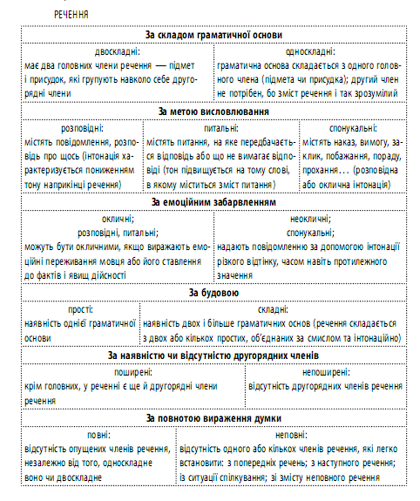
РЕЧЕННЯ

Slide 16
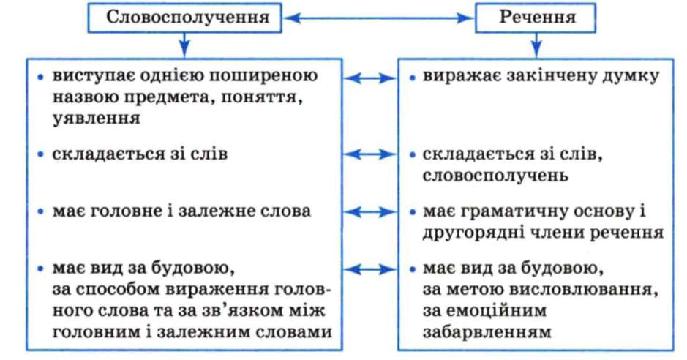
Окремі слова й словосполу-чення можуть інтонаційно до певної міри виділятися зі складу речення як його супровідні та постпозитивні уточнювальні члени.

Slide 17
Категорія роду — граматична категорія, яка полягає в розподілі слів або форм за двома чи трьома класами, традиційно співвідносними з ознаками статі або їх відсутністю.
Вона є в більшості сучасних індоєвропейських мов. Немає її в англійській, фінно-угорських, тюркських, японській та деяких інших мовах. В українській мові категорію роду (чоловічого, жіночого або середнього) має кожен іменник. У прикметниках, порядкових числівниках, присвійних, вказівних, питальних займенниках, дієприкметниках і дієсловах у формі минулого часу ця категорія є залежною від іменника, з яким названі класи слів поєднуються.

Slide 18
Категорія відмінка — граматична категорія імені, яка виражає його синтаксичні відношення до інших слів висловлювання.
Кількість відмінків у різних мовах неоднакова. Є мови, в яких відмінків зовсім немає: болгарська, італійська, французька, таджицька, абхазька та ін.

Slide 19
Категорія числа — граматична категорія, яка виражає кількісні характеристики предметів думки. У мовах світу категорія числа не збігається. Є мови, в яких, крім однини і множини, є двоїна і троїна. Двоїна була в давньоукраїнській мові (дъва стола, див. залишки цих форм у діалектах: дві руці, дві селі тощо). Троїна є в деяких папуаських мовах на острові Нова Гвінея. У давніх індоєвропейських мовах — санскриті, давньогрецькій, давньогерманських було три числа: однина, двоїна і множина.

Slide 20
Категорія означеності/неозначеності (детермінації) - граматична категорія, яка вказує на те, чи мислиться ім'я предмета як єдине в описуваній ситуації (означеність) чи як таке, що належить до класу подібних йому феноменів (неозначеність).
Як уже зазначалося, ця категорія характерна для германських, романських, болгарської, македонської та інших мов і виражається за допомогою артиклів. Означеними є англійський артикль the, німецькі der, die, das, французькій іе, la, les (останній для множини), а неозначеними відповідно a; ein, eine, ein; un, une.

Slide 21
Категорія ступеня якості (порівняння) - граматична категорія, яка виражає ступінь якості, що характеризує предмет чи дію. Розрізняють звичайний, вищий і найвищий ступінь.
Вищий ступінь указує на наявність в об'єкті якоїсь якості більше, ніж в іншому, найвищий — більше, ніж у всіх інших.
Звичайний ступінь означає якість безвідносно до ступеня. Ступені порівняння мають прикметники і прислівники (важкий, важчий, найважчий; темно, темніше, найтемніше). У деяких мовах ступені порівняння мають також іменники й дієслова. Наприклад, у мові комі кужд "вміє", кужоджик "більше вміє".

Slide 23
Категорія виду (аспектуальності) - граматична категорія дієслова, яка узагальнено вказує на протікання дії в часі. У слов'янських мовах граматично протиставлені доконаний і недоконаний вид.
Доконаний вид вказує на досягнення межі, тобто показує обмежену дію або її результат (зашумів, написав). Недоконаний вид не вказує на граничність дії (шумів, писав). У

Slide 25
Категорія способу - граматична категорія, яка виражає відношення названої дієсловом дії до дійсності з погляду мовця. Це оцінка мовцем дії як бажаної, можливої, передбачуваної (припущення) тощо.
Різні мови мають різний набір форм способу. В усіх мовах є дійсний (представляє дію як реальний факт), умовний (представляє дію як можливу, бажану, передбачувану, обумовлену) і наказовий (служить для передачі наказу, спонукання або прохання) способи.

Slide 26
Категорія особи - граматична категорія дієслова, яка позначає відношення суб'єкта дії до мовця. Виконавцем дії може бути мовець, його співрозмовник або особа, яка не бере участі в розмові. Відповідно розрізняють першу, другу і третю особу (пишу, пишеш, пише). Категорія особи належить до узгоджувальних, словозмінних.

Slide 27
Список літератури:
1.Бевзенко С. П. Вступ до мовознавства. Короткий нарис: [навчальний посібник для
студентів ВНЗ]. Київ : Вища школа, 2006. 144 с.
2.Білецький А. О. Про мову і мовознавство : [навчальний посібник для студентів філол.
спец. вищ. навч. закладів]. Київ : Артек, 1996. 224 с.
3.Вступ до мовознавства: підручник [І. О. Голубовська, С. М. Лучканин, В. Ф. Чемес
та ін.]; за ред. І. О. Голубовської. Київ : Академія, 2016. 320 с. (Серія “Альма-матер”).
4.Дорошенко С. І. Загальне мовознавство: [навчальний посібник]. Київ: Центр навч. Л-ри, 2006. 288 с.
5.Карпенко Ю. О. Вступ до мовознавства: [підручник]. Київ : Академія, 2006. 336 с.
(Серія “Альма-матер”).
6.Кочерган М. П. Вступ до мовознавства: [підручник для студентів ВНЗ]. Київ :
Академія, 2014. 304 с.
7. Левицький А. Е. Вступ до мовознавства: [навчальний посібник]. Київ : Центр
навчальної літератури, 2006. 104с.
8. Монжалей Т. К. Вступ до мовознавства: [навчальний посібник]. Київ : Університецька
книга, 2016. 184 с.
9. Семегин Т. С. Вступ до мовознавства (за вимогами кредитно-трансферної системи
навчання): навчально-методичний посібник для семінарських занять. Хмельницький : ФОП
Цюпак А. А., 2017. 140 с.
10.Швачко С. О. Вступ до мовознавства (курс лекцій): [посібник]. Вінниця : Нова книга,
2006. 224 с.

Slide 28
Дякую за увагу !

